Slide 1
实习三：基于SQL实现机器学习的基本概念
“Data Scientist: The Sexiest Job of the 21st Centry” 。今年的第四届CECC会议上，有位院士的夸张观点是计算机的核心就是机器学习。
大数据 + 机器学习 = AI
所以，我们课程的一块重要实习内容就是在数据库上利用SQL完成一些机器学习相关的概念和算法，逐年累积，希望能建立起一个比较完善的机器学习算法库。今年的实习包括如下内容：
练习一：辛普森悖论、贝叶斯网络二选一
练习二：KNN分类

Slide 2
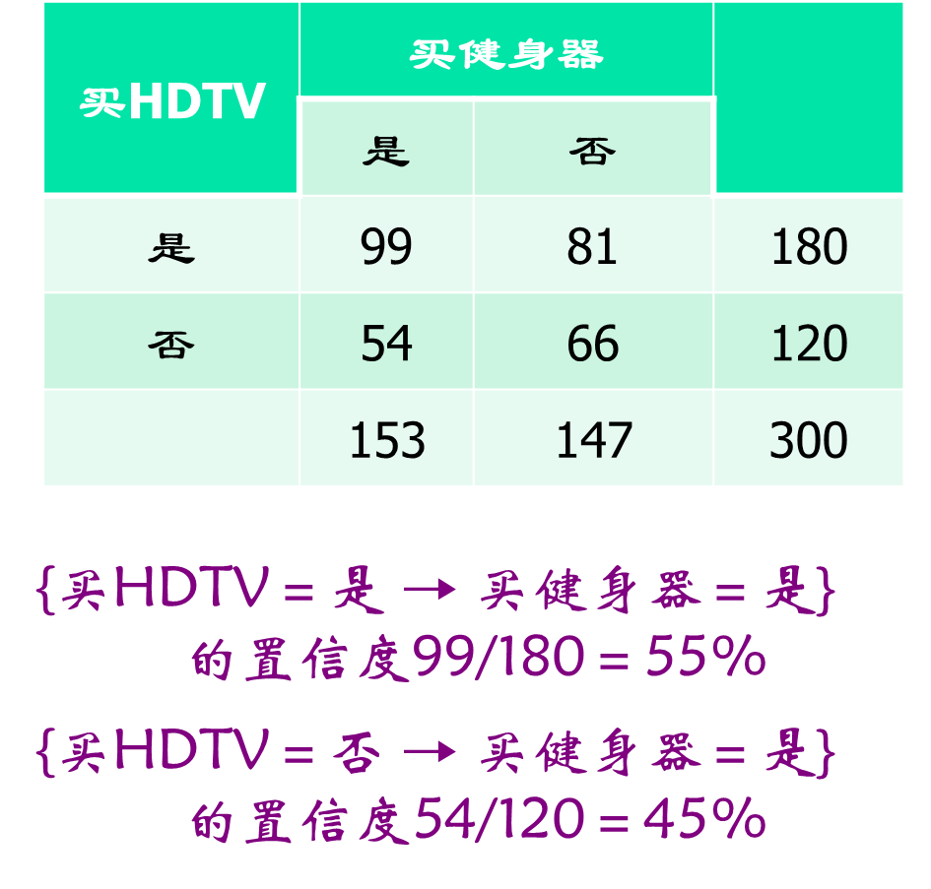
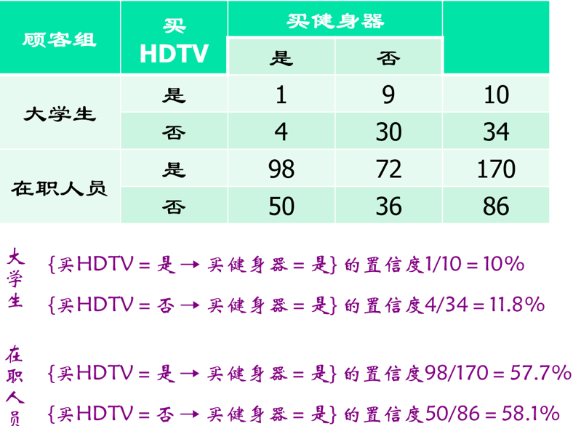
辛普森悖论（Simpson‘s Paradox）
辛普森悖论：在分组比较中都占优势的一方，在总评中有时反而是失势的一方

Slide 3
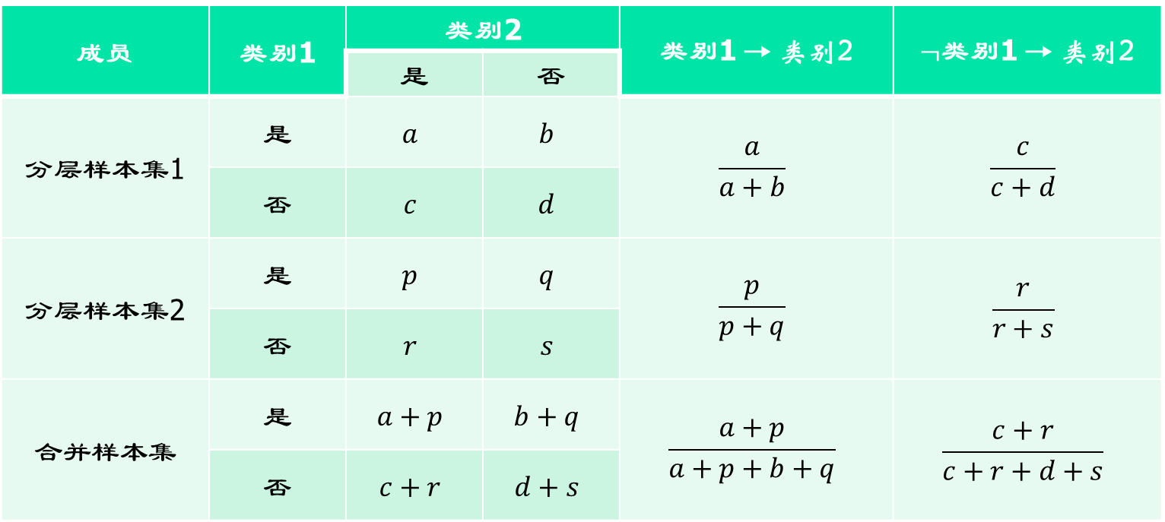
辛普森悖论发生的条件
成员 | 类别1 | 类别2 |  | 类别1 → 类别2 | $¬$类别1 → 类别2
 |  | 是 | 否
分层样本集1 | 是 | $$a$$ | $$b$$ | $$\frac{a}{a+b}$$ | $$\frac{c}{c+d}$$
 | 否 | $$c$$ | $$d$$
分层样本集2 | 是 | $$p$$ | $$q$$ | $$\frac{p}{p+q}$$ | $$\frac{r}{r+s}$$
 | 否 | $$r$$ | $$s$$
合并样本集 | 是 | $$a+p$$ | $$b+q$$ | $$\frac{a+p}{a+p+b+q}$$ | $$\frac{c+r}{c+r+d+s}$$
 | 否 | $$c+r$$ | $$d+s$$
辛普森悖论: $\frac{a}{a+b}<\frac{c}{c+d}∧\frac{p}{p+q}<\frac{r}{r+s}∧\frac{a+p}{a+p+b+q}>\frac{c+r}{c+r+d+s}⟹\frac{b}{a}>\frac{d}{c}∧\frac{q}{p}>\frac{s}{r}∧\frac{b+q}{a+p}<\frac{d+s}{c+r}$

Slide 4
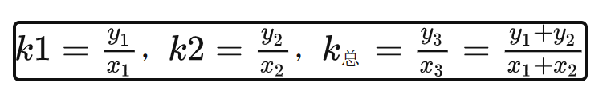






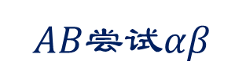
辛普森悖论的几何解释
成功
次数
$$K_{A_{β}}$$
$$K_{A_{总}}$$
$$K_{B_{总}}$$
$AB$尝试$αβ$
$$K_{B_{β}}$$
$$K_{B_{α}}$$
$$K_{A_{α}}$$
尝试次数

Slide 5
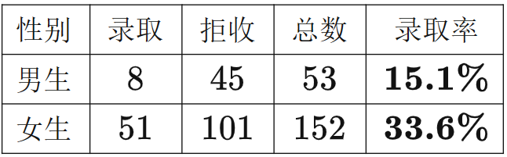
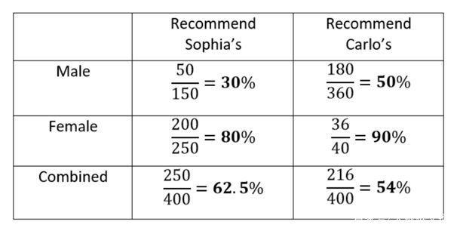
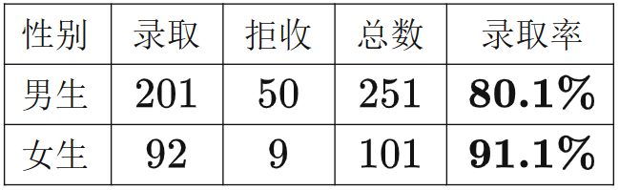
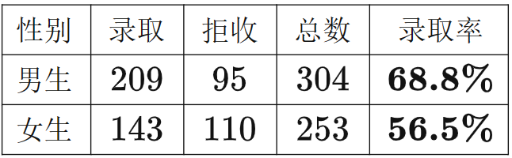
各种辛普森悖论的例子
法学院录取数据
餐馆推荐
商学院录取数据
整体录取数据
辛普森悖论的本质:
每层之间的成功率差别很大

Slide 6
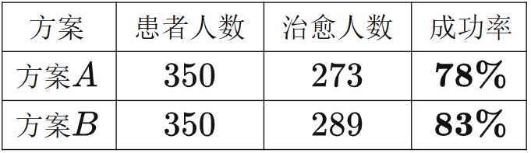
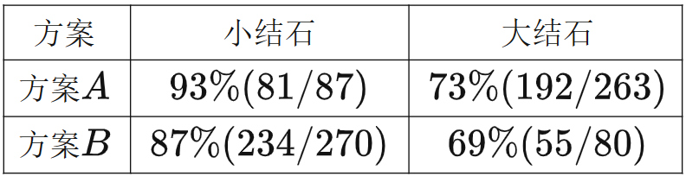
辛普森悖论背后的因果模型
混淆变量
(confounding variable)
结石大小
治疗方案选择
手术成功率
Notes:
小结石病情比大结石轻，因此无论选择哪种治疗方案，康复率都比大结石高。然而，当你患了小结石时，考虑到病情比较轻，医生会倾向选择方案B（微创）。而如果患了大结石，医生会倾向选择方案A（创口比较大），疗效也更好。虽然无论病情严重与否，方案A都比方案B治疗效果好。但是，选择方案A的病人通常是大结石，因此整体康复率比方案B差一些。

Slide 7
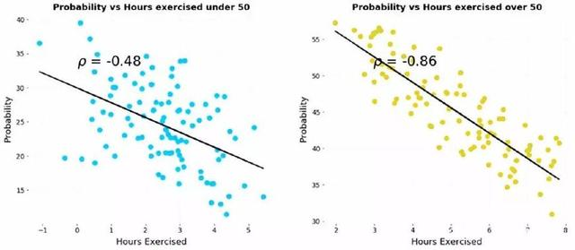
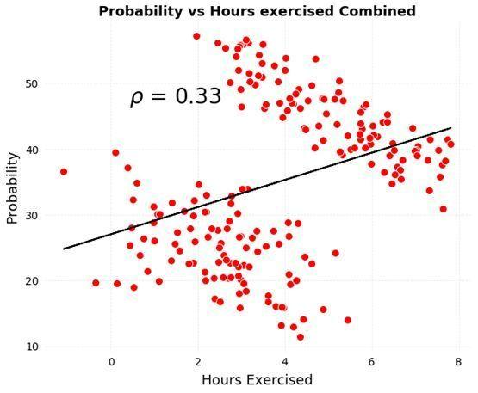
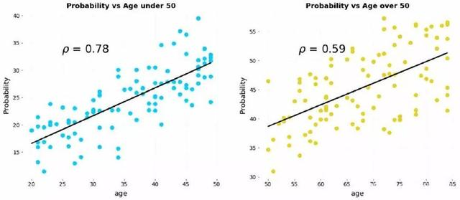
辛普森悖论背后的因果模型
年龄
锻炼时间
疾病风险

Slide 8
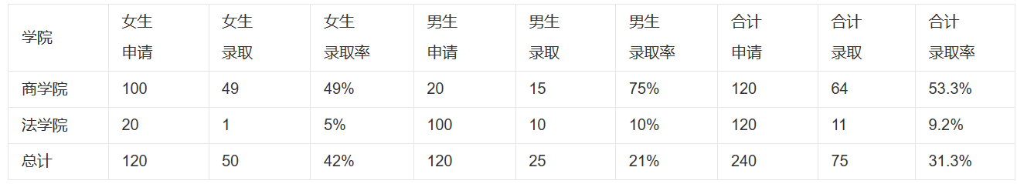
练习一：发现数据中隐含的辛普森悖论
有如下application表，存放学生申请学院的录取信息：
application(id, sex, department, acception)
sex: 男、女；department: 商学院、法学院；acception: yes、no
任务一：使用纯SQL生成如下报表，并判断是否存在辛普森悖论

Slide 9
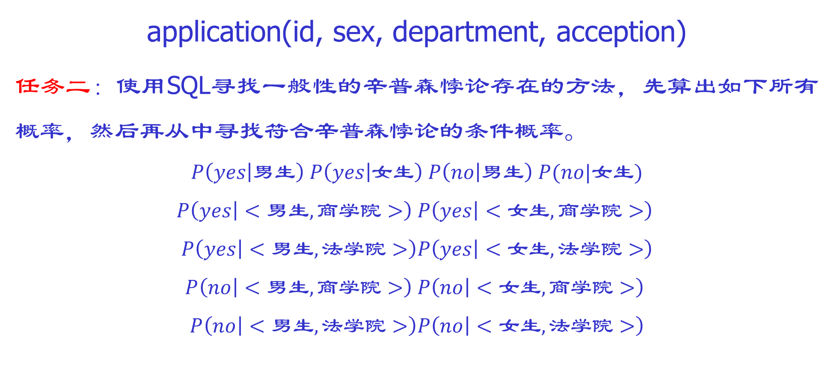
练习一：发现数据中隐含的辛普森悖论
application(id, sex, department, acception)
任务二：使用SQL寻找一般性的辛普森悖论存在的方法，先算出如下所有概率，然后再从中寻找符合辛普森悖论的条件概率。
$$P\left(yes | 男生\right) P\left(yes | 女生\right) P\left(no | 男生\right) P(no|女生)$$
$$P\left(yes | <男生,商学院>\right) P\left(yes | <女生,商学院>\right)$$
$$P\left(yes | <男生,法学院>\right)P\left(yes | <女生,法学院>\right)$$
$$P\left(no | <男生,商学院>\right) P\left(no | <女生,商学院>\right)$$
$$P\left(no | <男生,法学院>\right)P\left(no | <女生,法学院>\right)$$

Slide 10
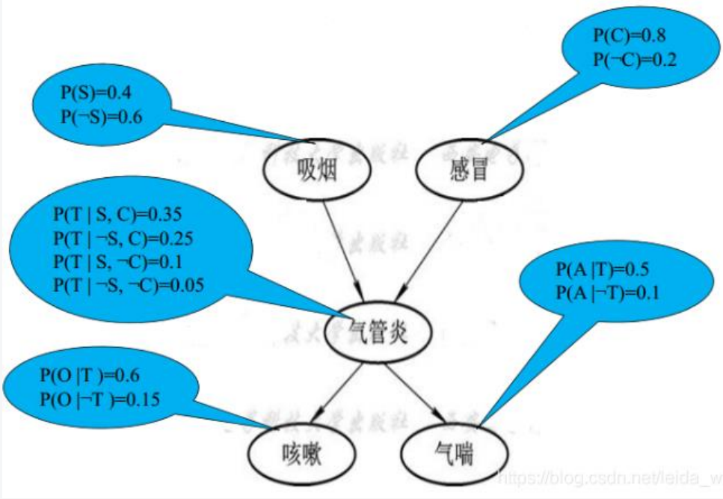
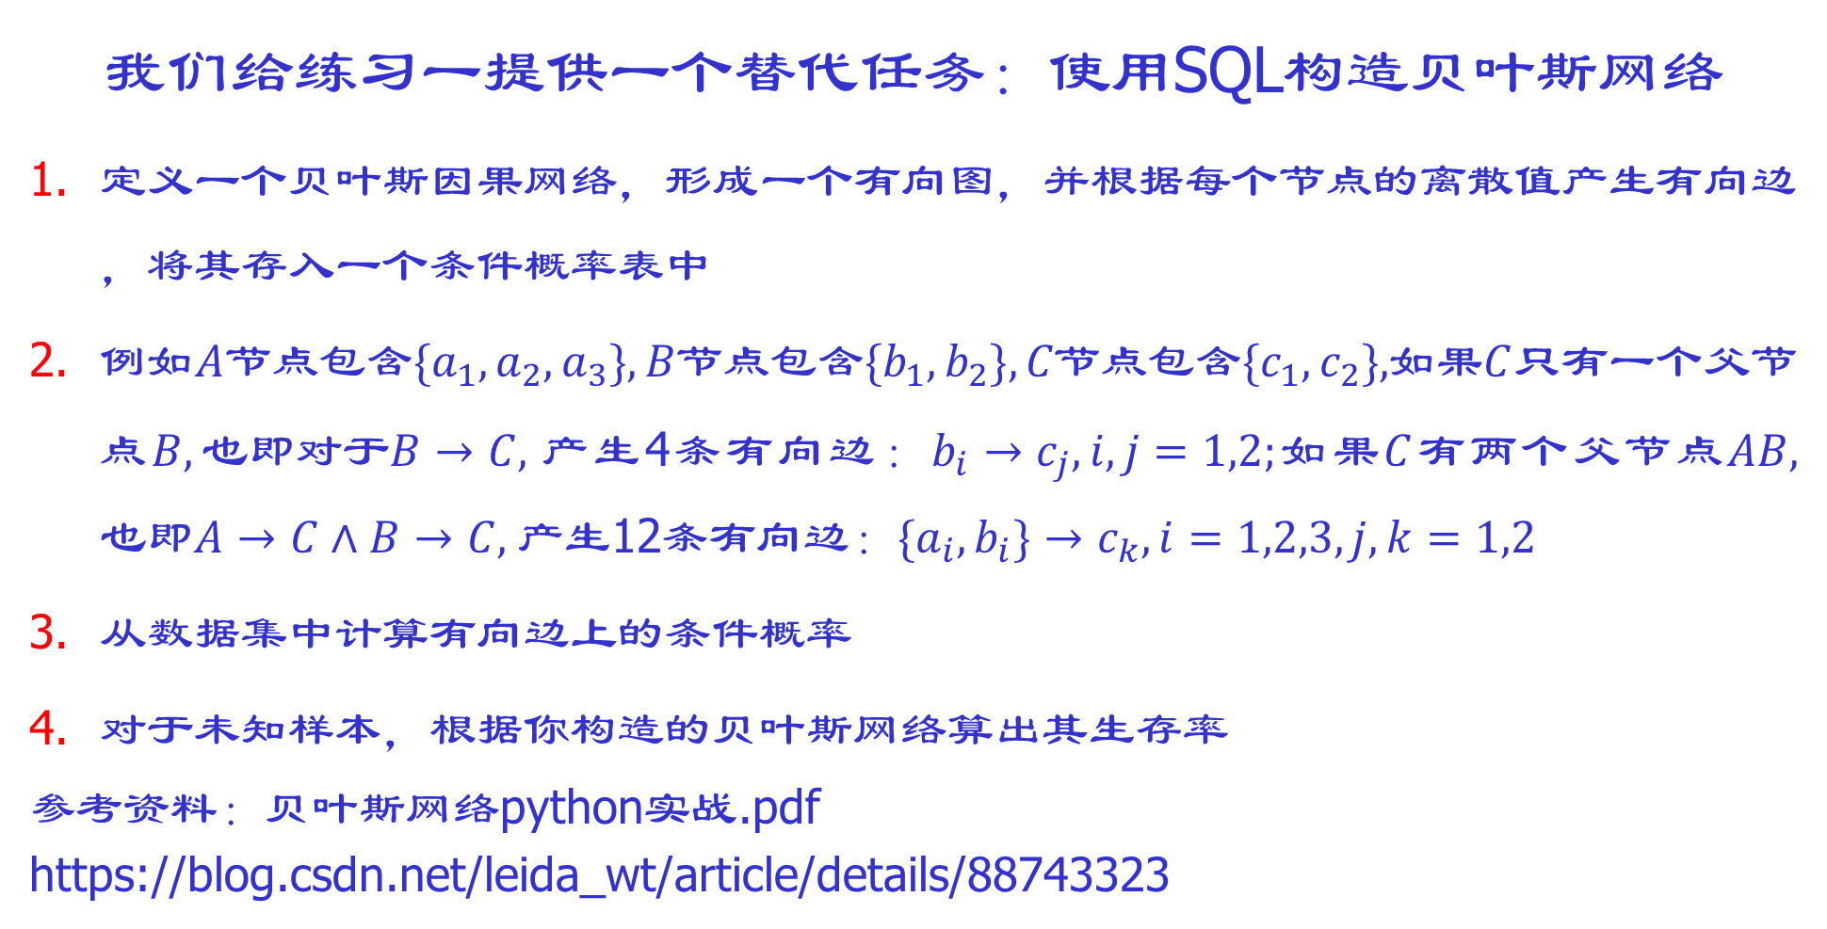
练习一的一个替代任务
我们给练习一提供一个替代任务：使用SQL构造贝叶斯网络
定义一个贝叶斯因果网络，形成一个有向图，并根据每个节点的离散值产生有向边，将其存入一个条件概率表中
例如${A节点包含\{a}_{1},a_{2},a_{3}\},{B节点包含\{b}_{1},b_{2}\},{C节点包含\{c}_{1},c_{2}\},$如果$C$只有一个父节点$B,也即对于B→C,$产生4条有向边：$b_{i}→c_{j},i,j=1,2;$如果$C$有两个父节点$AB,也即A→C∧B→C,$产生12条有向边：${\{a}_{i},b_{i}\}→c_{k},i=1,2,3,j,k=1,2$
从数据集中计算有向边上的条件概率
对于未知样本，根据你构造的贝叶斯网络算出其生存率
参考资料：贝叶斯网络python实战.pdf
https://blog.csdn.net/leida_wt/article/details/88743323

Slide 11
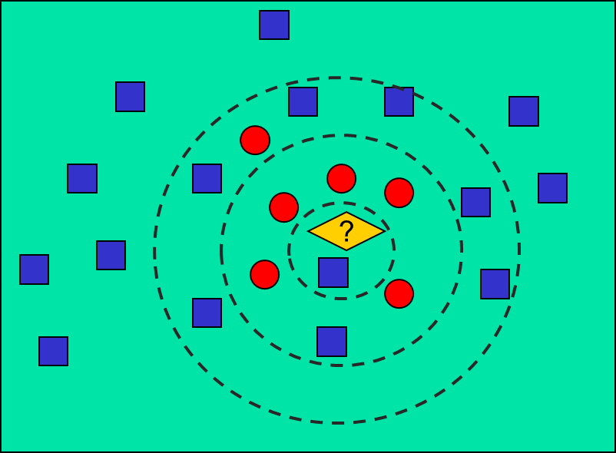
练习二：KNN分类
KNN算法的思想和实现并不困难，我们结合这个算法，构筑起一个机器学习项目的完整过程
（记住：下面列举的任务都是用SQL实现）

Slide 12
练习二：KNN分类
任务一：属性值的预处理
为了正确计算样本之间的距离，需要先对属性值进行必要的预处理
归一化：把数值型属性值映射到[0,1]区间，典型的有最大最小规范化，z-score规范化
独热编码：对于一些枚举型属性，无法直接定义距离，可以用二进制表示，比如性别(2)、颜色(8) 、城市(16)，用一个长度为8的bit数据类型就可以表示出来了

Slide 13
练习二：KNN分类
任务二：数据集划分
按比例使用随机数把数据集划分为训练集和测试集，比如按7：3划分数据，可以对每一行生成一个0~1之间的随机数，小于0.7作为测试集样本
任务三：实现KNN算法
可以把测试集和训练集样本之间的距离计算出来保存到一个表中。先确定一个K，针对每个测试集中的样本，选取前K个最近的训练集样本，并根据这K个样本的最多类标签数决定测试样本的类别。并给出正确率

Slide 14
练习二：KNN分类
任务四：讨论最佳K
观察不同K值下准确率的变化，找出最小的来
最后，同学们可以把自己实现的结果和scikit-learn包做对比
数据集可以选择titannic数据集、威斯康辛乳腺癌数据集、钻石数据集
参考资料：数据分析—KNN分类算法
https://zhuanlan.zhihu.com/p/348223592
Notes:
数据分析—KNN分类算法 - 知乎 (zhihu.com)

